Slide 1
Vokabeln #9

Slide 2
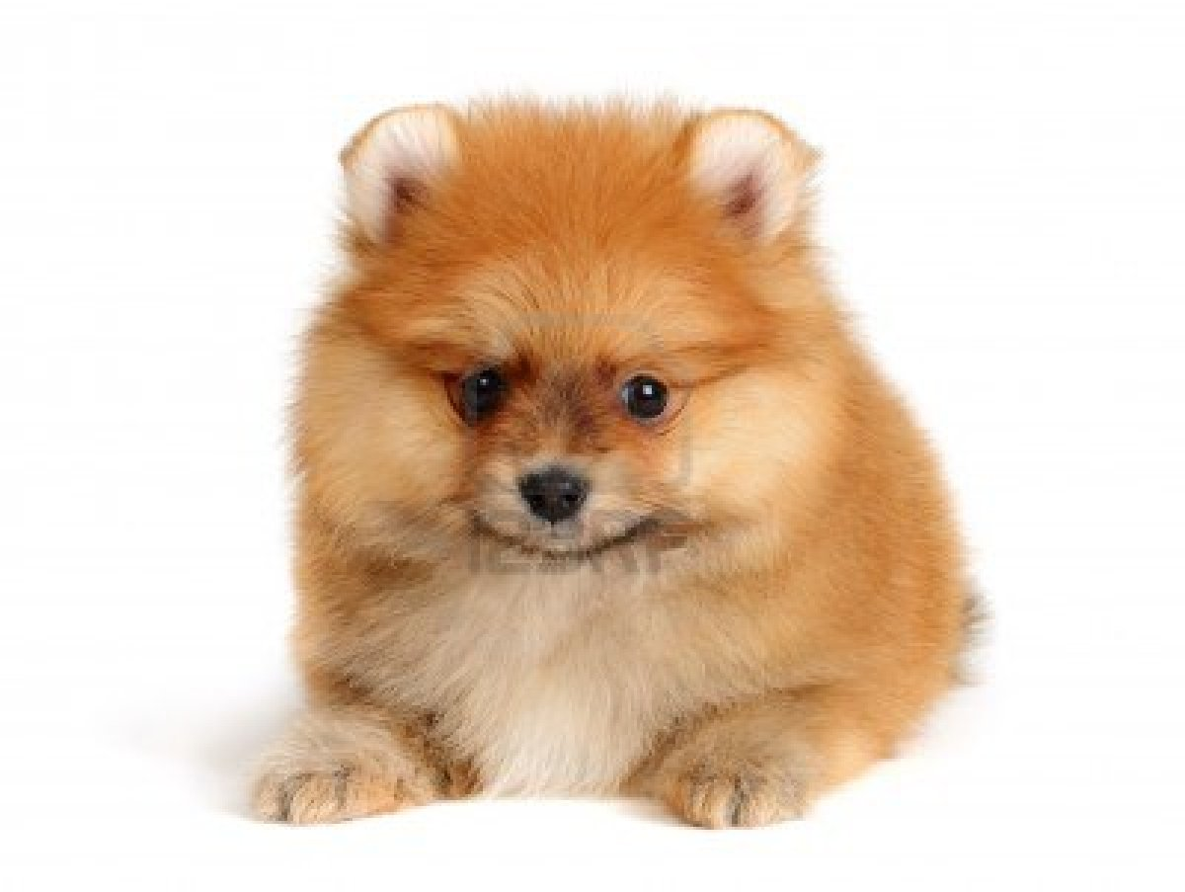
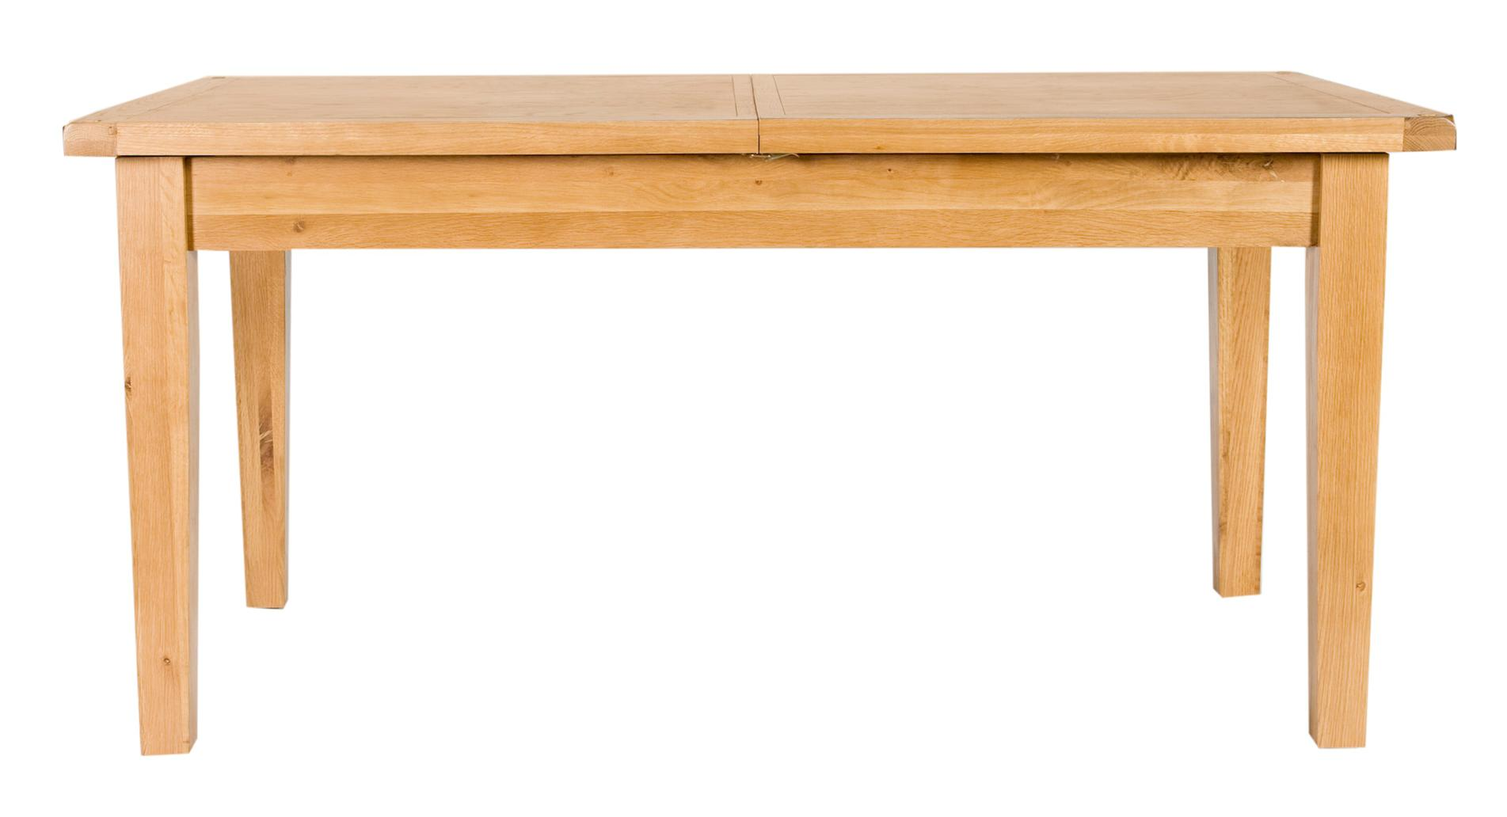
1. über
Notes:
Over the table

Slide 3
2. unter
Notes:
Under the table

Slide 4
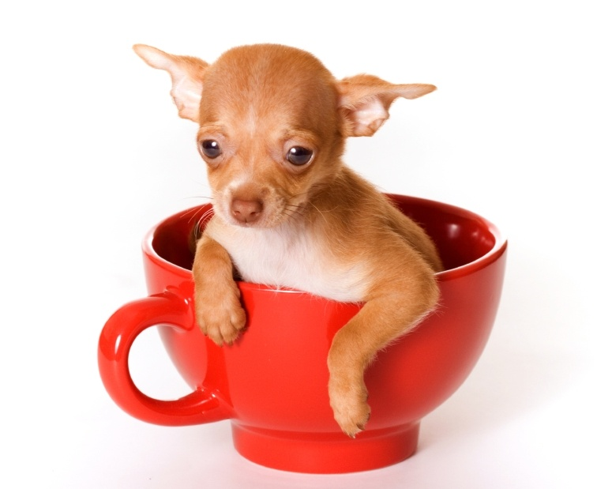
3. in
Notes:
In the cup

Slide 5
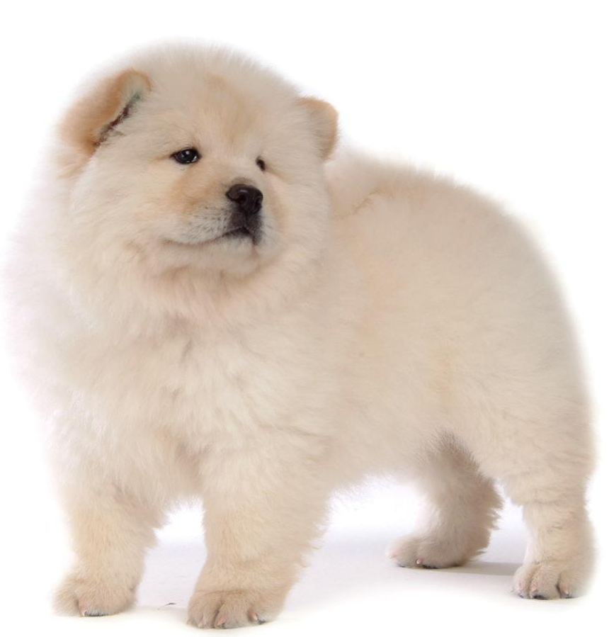
4. mit
Notes:
With his friend

Slide 6
5. ohne
Notes:
Without his friend

Slide 7
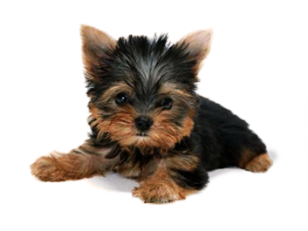
6. auf
Notes:
On top of the table

Slide 8
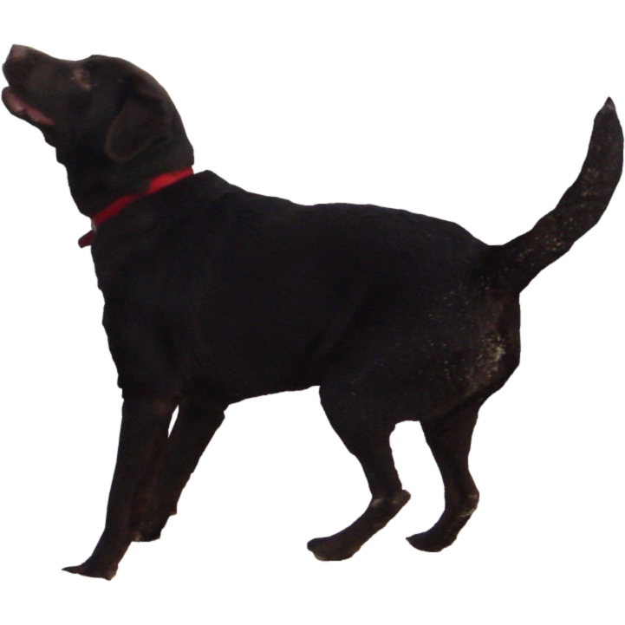
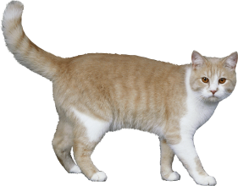
7. nach
Notes:
After the cat

Slide 9
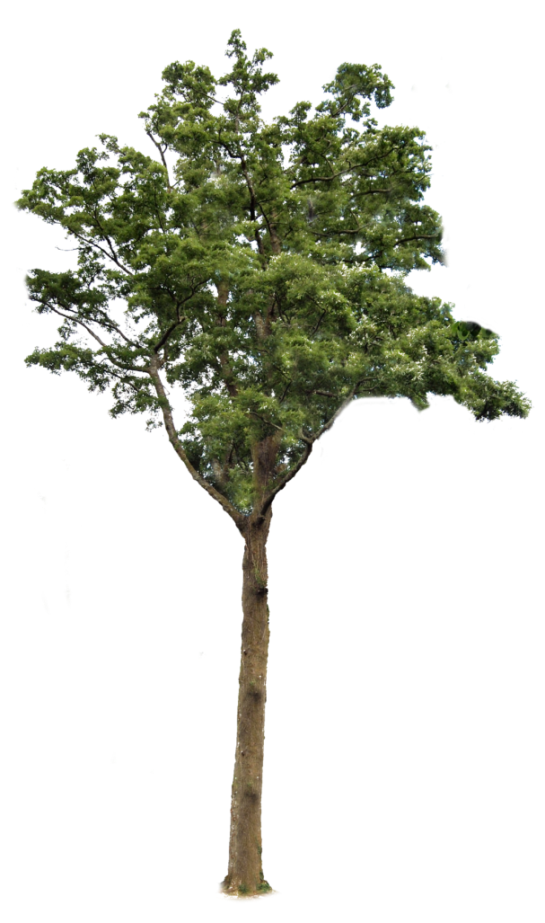
8. um
Notes:
Around the tree

Slide 10
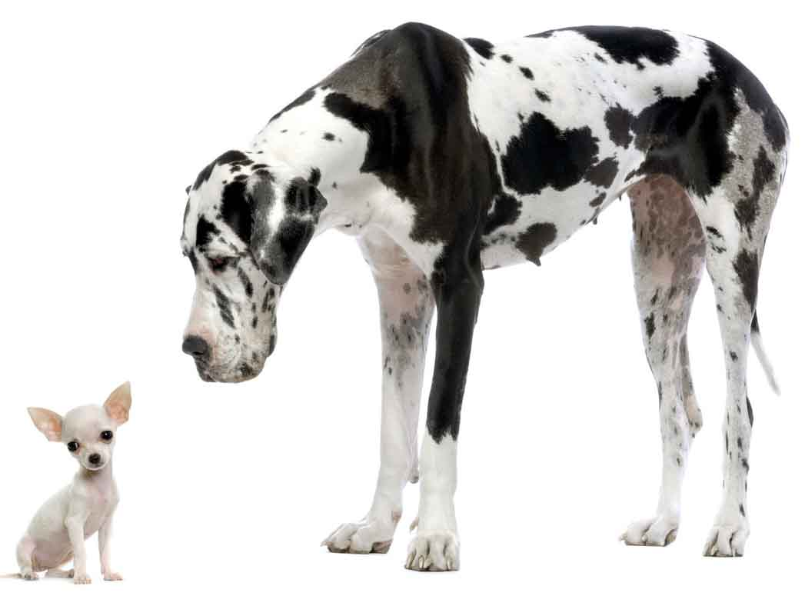
9. klein
Notes:
Small/little dog

Slide 11
10. groβ
Notes:
Large/big dog

Slide 12
Vokabeln #9
über
unter
in
mit
ohne
auf
nach
um
klein
groβ

